Slide 1
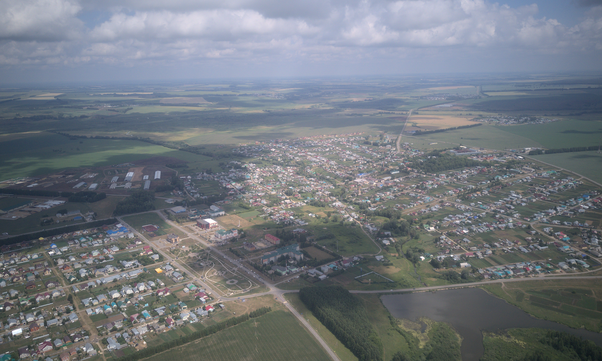
Инвестиционный профиль Атнинского МУНИЦИПАЛЬНОГО РАЙОНА республики Татарстан

Slide 2
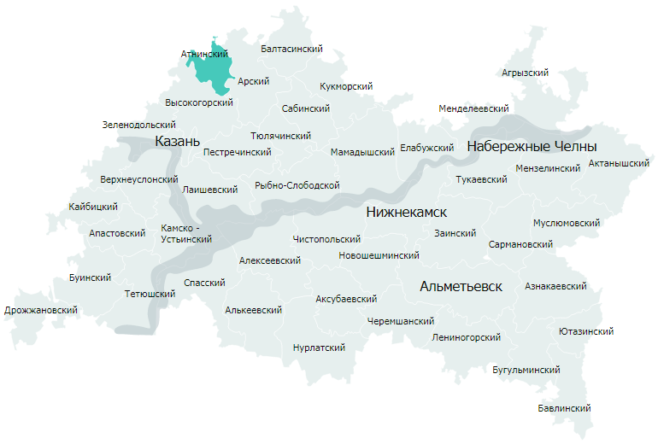
Общая характеристика района
Атнинский район расположен на северо-западе Республики Татарстан, граничит с Арским, Высогорским районами Республики Татарстан и Моркинским районом Республики Марий Эл.
-Территория района - 681,36 кв. км.,
- площадь земель сельскохозяйственного назначения – 618,27 кв. км.,
- численность населения на 01.01.2023г.- 12 371 человек, проживают татары (96.8%), русские (1.5 %) и представители других национальностей (1,7 %).
- 12 сельских поселений объединяют 47 населенных пунктов.

Slide 3
Экономические показатели
ВАЛОВЫЙ ТЕРРИТОРИАЛЬНЫЙ ПРОДУКТ
ВТП, млрд. руб.
2021 г.
4,4
2022 г.
5,5
+25,7% к 2021 году

Slide 4
Экономические показатели
ИНВЕСТИЦИИ В ОСНОВНОЙ КАПИТАЛ

Slide 5
УРОВЕНЬ ЖИЗНИ НАСЕЛЕНИЯ
ЗАРАБОТНАЯ
ПЛАТА, руб.
УРОВЕНЬ БЕЗРАБОТИЦЫ, %
38319
32573

Slide 6
Ведущие сельскохозяйственные и промышленные предприятия, внесшие значительный вклад в развитие района
1. ООО «Тукаевский»
2. ООО «Шахтер»
3. ООО «Дусым»
4. ООО Агрофирма «Уныш»
5. СХПК «Менгер»
6. СХПК «Тан»
7. СХПК Племенной завод им. Ленина
8. СХПК им. Ф.Галиева
9. СХПК «Кушар»
10. СХППСК «Арыш»
11. ООО «Мирас»
12. ООО «Атняагрохим»

Slide 7
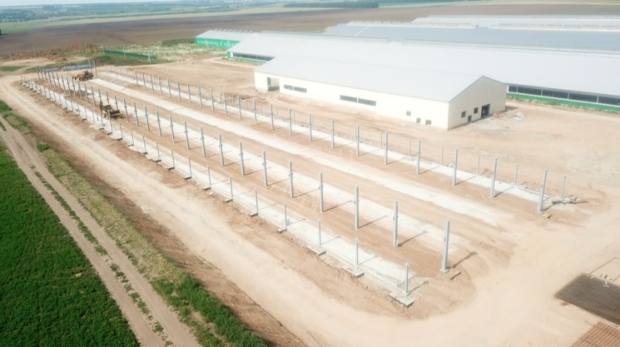
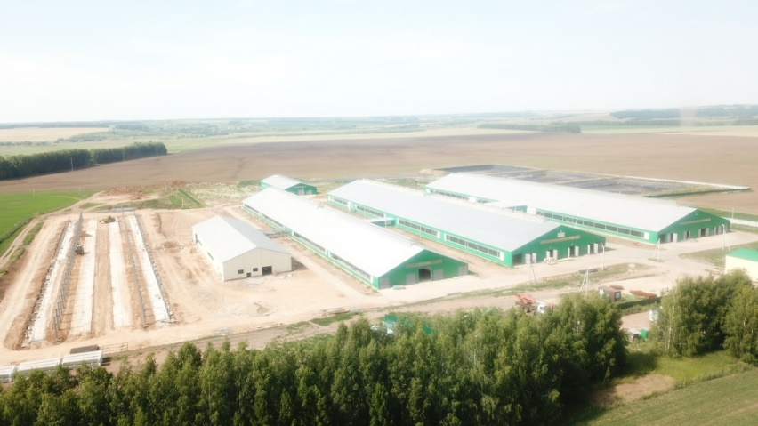
СХПК Племенной завод имени Ленина
Объем инвестиций - 295 млн. рублей

Slide 8
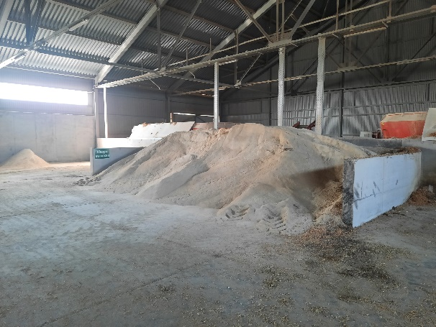
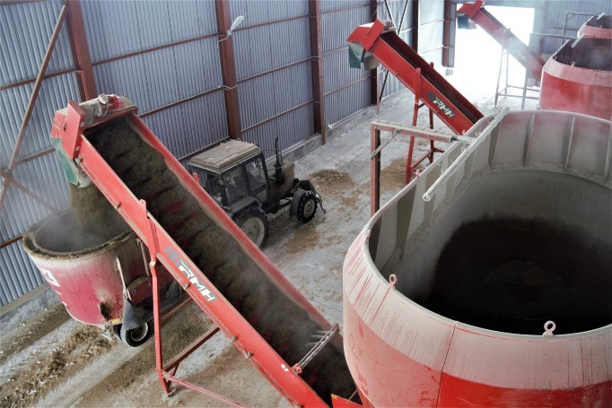
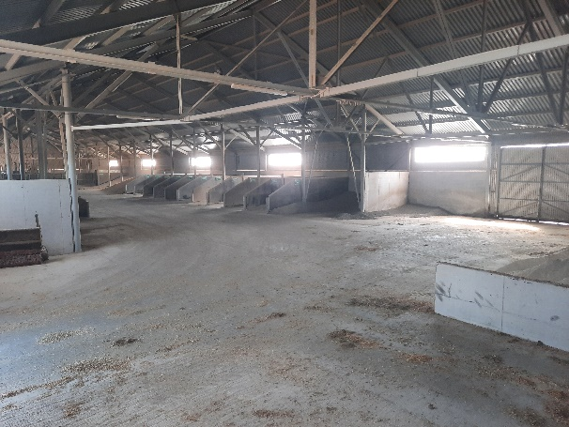
ООО «ТУКАЕВСКИЙ»
СТРОИТЕЛЬСТВО КОРМОВОГО ЦЕНТРА В ХОЗЯЙСТВЕ "ТУКАЕВСКИЙ"
ОБЪЕМ ИНВЕСТИЦИЙ - 105 МЛН. РУБ.

Slide 9
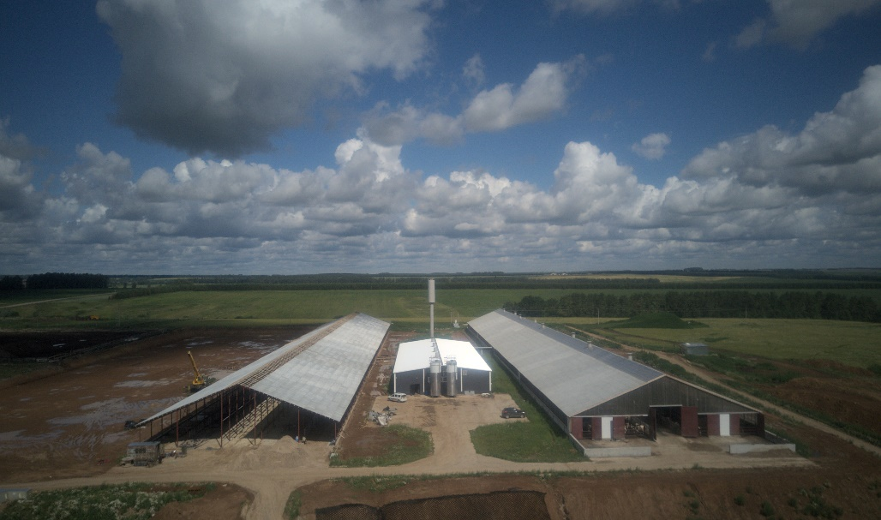
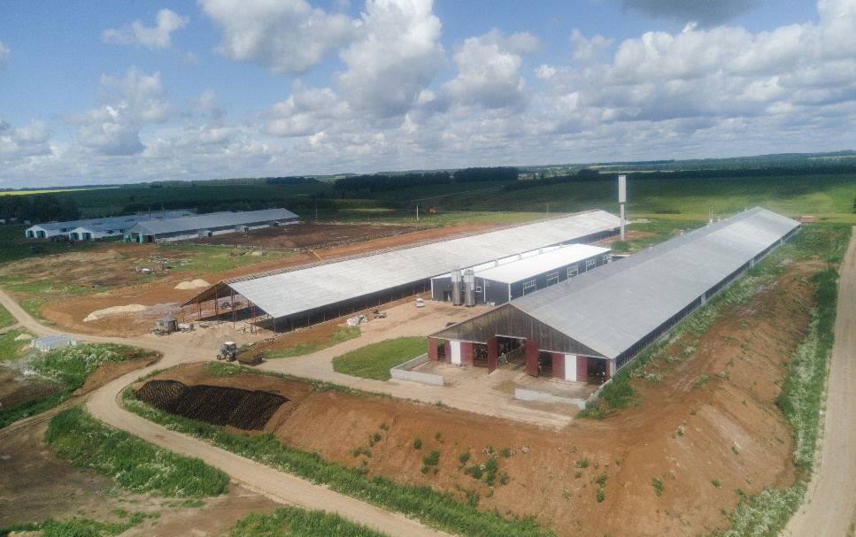
ООО «УНЫШ»
Объем инвестиций 167 млн. рублей

Slide 10
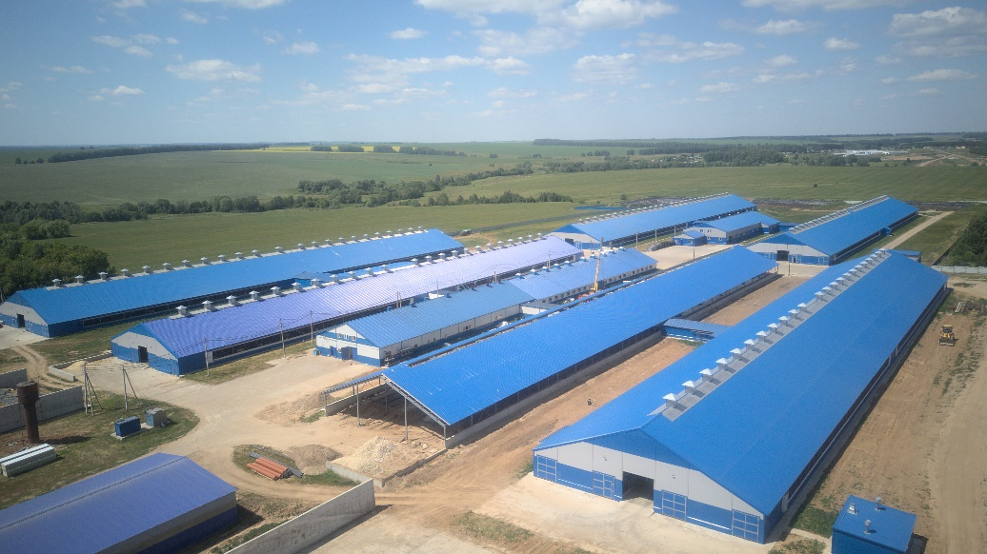
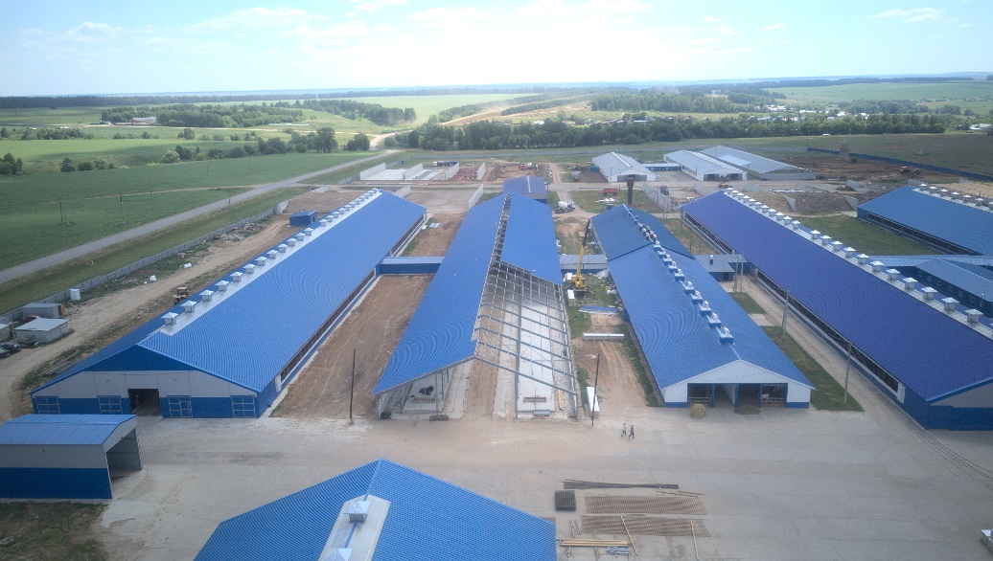
СХПК «ТАН»
Объем инвестиций – 249 млн. рублей.

Slide 11
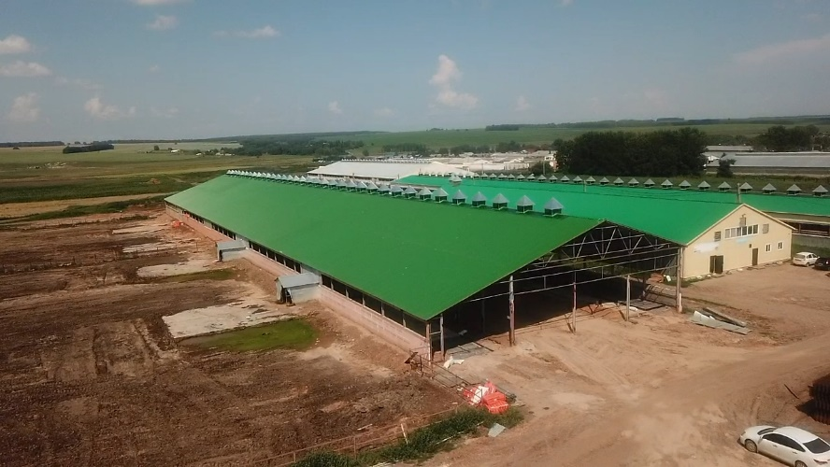
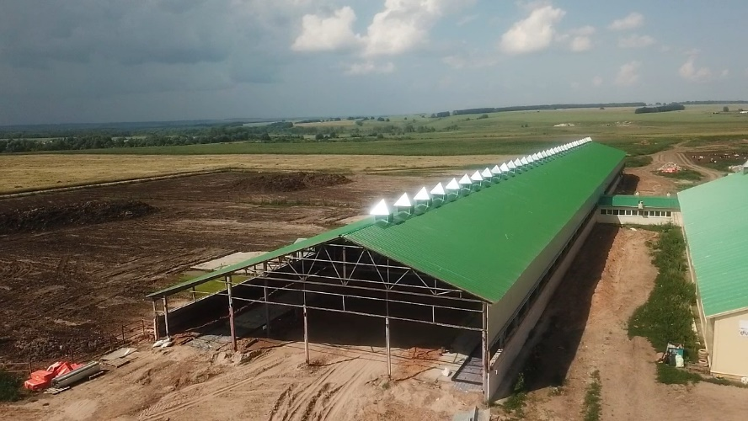
СХПК «Менгер»
Объем инвестиций 74 млн. рублей

Slide 12
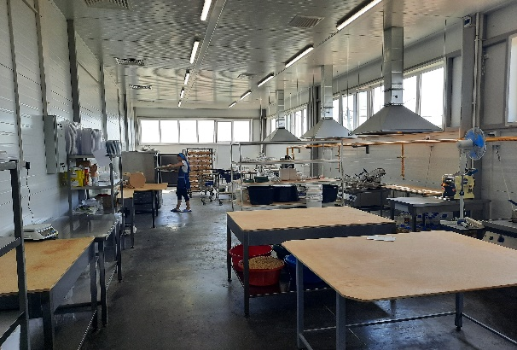
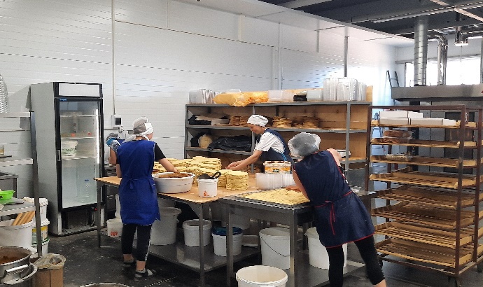
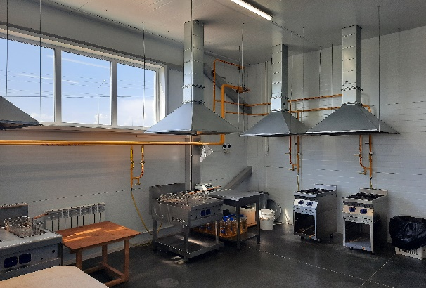
ООО «Мирас»
Строительство кондитерского цеха в районном центре. Объем инвестиций составил 52 млн. рублей

Slide 13
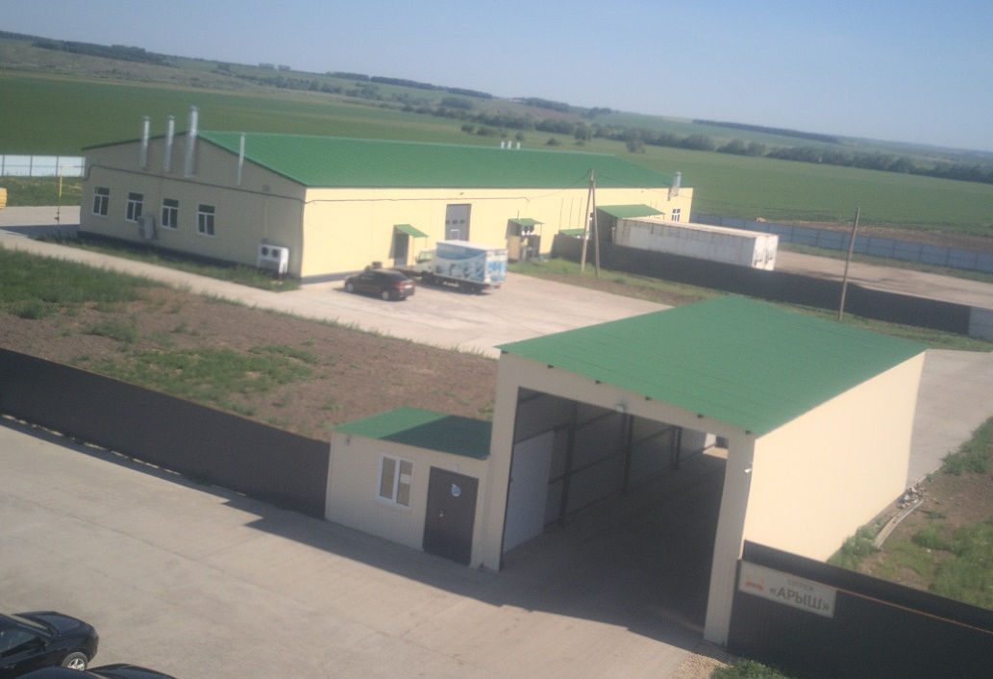
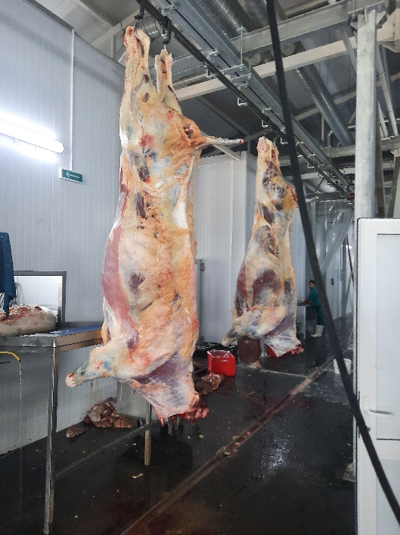
СХППСК “Арыш”
Введен в эксплуатацию цех по убою скота и переработке мяса.

Slide 14
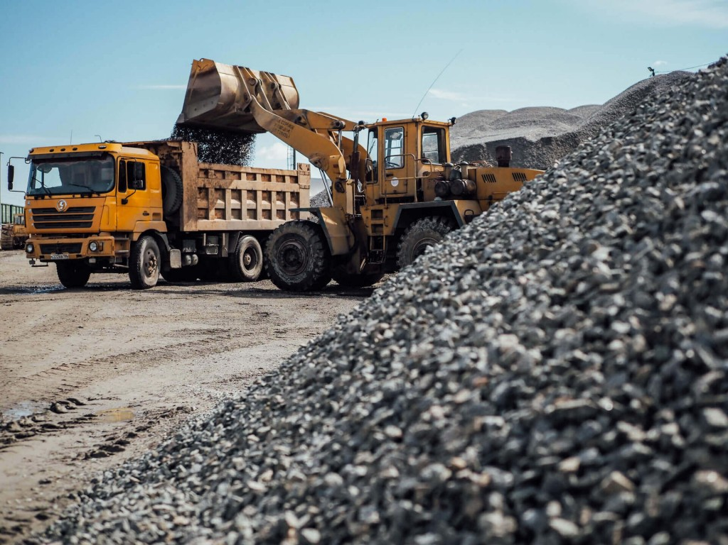
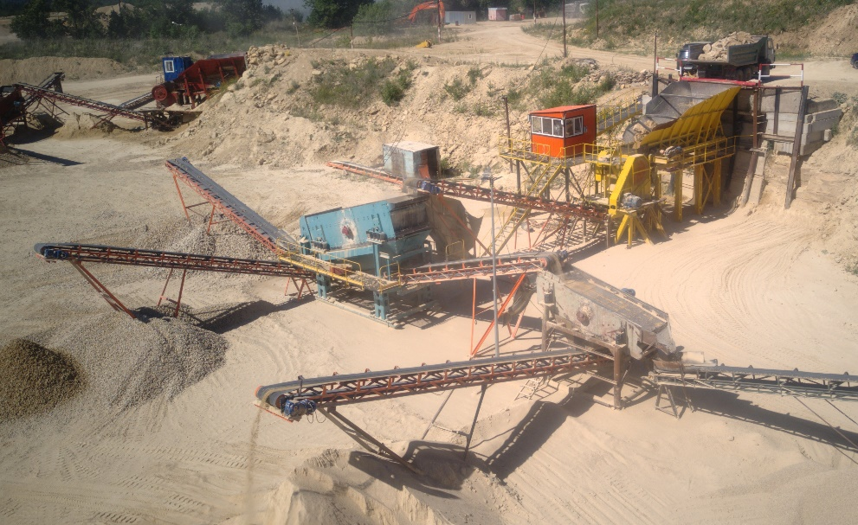
ООО “Атняагрохим”. Введен в эксплуатацию комплекс камнедробилки, обновлена техника. Объем инвестиций - 47 млн. рублей

Slide 15
Преимущества
Выгодное экономическое и географическое положение района по отношению к другим районам республики, экономическим центрам, ресурсным базам и удобство осуществления транспортных связей с ними;
Особая инвестиционная привлекательность территории;
Возможность эффективной интеграции экономики территории в экономику граничащих регионов;
Возможности для развития туризма;
Возможность реализации проектов межрегионального и межмуниципального сотрудничества.
Субсидирование строительства мини-ферм
Субсидирование на содержание дойных коров, козоматок и козочек старше одного года
Субсидирование на приобретение кормов для содержания кобыл старше 3-х лет
Субсидирование на приобретение нетелей
Субсидирование на приобретение молодняка птицы
Субсидирование на проведение ветеринарных профилактических мероприятий по обслуживанию коров

Slide 16
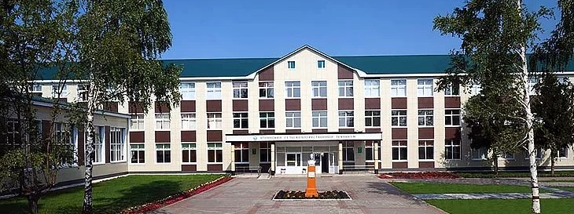
Кадровый потенциал
ГАПОУ «Атнинский сельcкохозяйственный техникум им. Г.Тукая»
Техникум ведет подготовку по основным профессиональным образовательным программам среднего профессионального образования:
1) По специальностям:
38.02.01 Экономика и бухгалтерский учет (по отраслям),срок обучения 2 года 10 месяцев
36.02.01 Ветеринария,срок обучения 3 года 10 месяцев
35.02.16 Эксплуатация и ремонт сельскохозяйственной техники и оборудования, срок обучения 3 года 10 месяцев
19.02.10 Технология продукции общественного питания, срок обучения 3 года 10 месяцев
43.02.15 Поварское и кондитерское дело, срок обучения 3 года 10 месяцев
2) По профессиям:
43.01.09 Повар, кондитер ,срок обучения 3 года 10 месяцев
08.01.18 Электромантажник электрических сетей и электрооборудования, срок обучения 2 года 10 месяцев
08.01.31 Электромантажник электрических сетей и электрооборудования, срок обучения 1 год 10 месяцев
По заочной форме обучения подготовка кадров ведется по 2 специальностям:
1. 35.02.07 Механизация сельского хозяйства,срок обучения 3 года 10 месяцев
2. 38.02.01 Экономика и бухгалтерский учет (по отраслям),срок обучения 2 года 10 месяцев

Slide 17
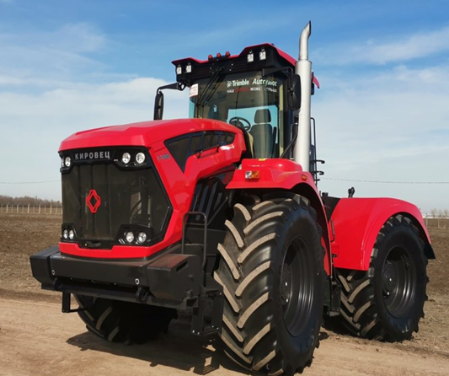
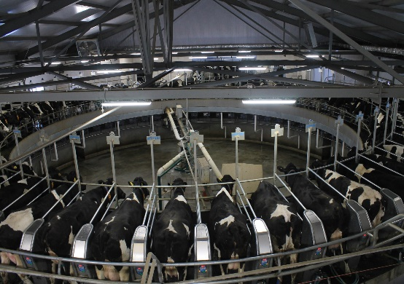
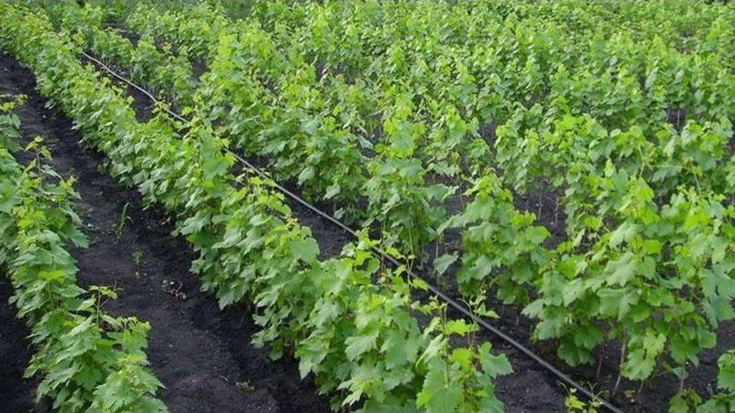
Инвестиционный потенциал
Инвестиционные проекты
Строительство третьего этапа животноводческого комплекса на 600 дойных коров в ООО Агрофирма "Уныш" с общим объемов на 1800 голов.
Ввод в эксплуатацию очередного этапа животноводческого комплекса на 440 голов дойных коров в СХПК им. Ленина.
Приобретение сельскохозяйственной техники
Строительство фермы для выращивания молодняка КРС на 750 голов в СХПК "Тан".

Slide 18
Контакты
422750, РТ, Атнинский р-н, село Большая Атня,
ул.Советская, 38
тел.: 8 (84369) 2-10-04
sovet.atn@tatar.ru
https://atnya.tatarstan.ru/
Глава Атнинского муниципального района
Хакимов Габдулахат Гилумханович
тел.: 8 (84369) 2-10-04
Заместитель руководителя Атнинского районного исполнительного комитета
Галиуллин Фанис Фаритович
тел.: 8 (84369) 2-10-34
Galiullin.Fanis@tatar.ru

